Slide 1



Chào mừng các em học sinh đến với tiết học!
MÔN GIÁO DỤC CÔNG DÂN LỚP 9

Slide 2
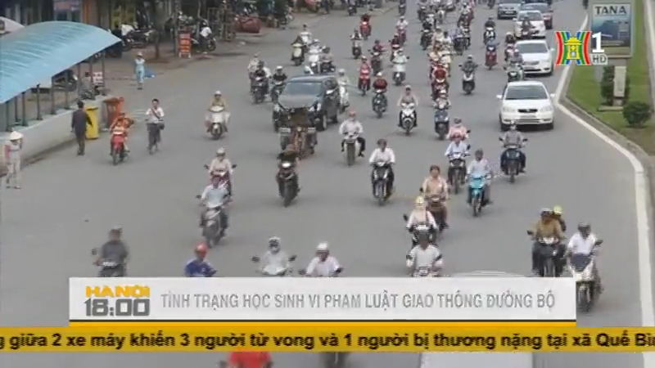
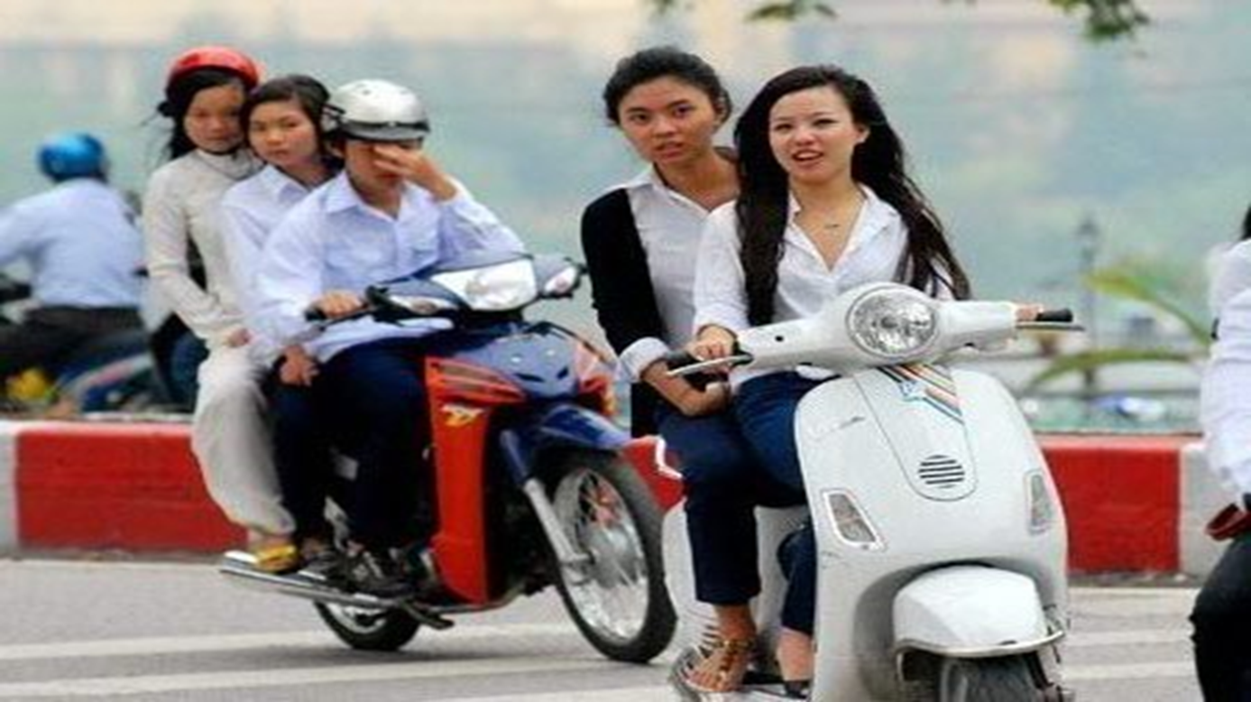

KHỞI ĐỘNG: AI HIỂU LUẬT
GDCD 9
Sau khi xem clip, hãy cho biết nhân vật trong đoạn clip và thông tin dưới đây có hành vi như thế nào?

Slide 3
GDCD 9
Tiết 27,28 - Bài 15:
VI PHẠM PHÁP LUẬT VÀ TRÁCH NHIỆM PHÁP LÍ CỦA CÔNG DÂN

Slide 4



MỤC TIÊU BÀI HỌC:
Giúp HS hiểu được:
Vi phạm pháp luật là gì ?
Các loại vi phạm pháp luật.
Trách nhiệm pháp lý của công dân.

Slide 5
Tiết 27,28- Bài 15: VI PHẠM PHÁP LUẬT VÀ TRÁCH NHIỆM PHÁP LÝ CỦA CÔNG DÂN
I. Đặt vấn đề:
I. Nội dung bài học
Thế nào là vi phạm pháp luật? Có những loại vi phạm pháp luật nào?
1. Vi phạm pháp luật
a. Khái niệm

Slide 6


VI PHẠM PHÁP LUẬT
TRÁI PHÁP LUẬT
CÓ LỖI
DO NGƯỜI CÓ NĂNG LỰC TRÁCH NHIỆM PHÁP LÝ THỰC HIỆN.
LÀ HÀNH VI
-
- Thực hiện không đúng những quy định của PL. - Làm những việc PL cấm.
- Bằng hành động cụ thể hoặc không hành động.
Lỗi cố ý hoặc vô ý.
Có khả năng nhận thức và điều khiển được việc làm của mình. (Đ-S) - Chịu mọi trách nhiệm về hành vi của mình.

Slide 7
CÁC LOẠI VI PHẠM PHÁP LUẬT
Vi phạm pháp luật hình sự
Vi phạm pháp luật hành chính
Vi phạm pháp luật dân sự
Vi phạm kỉ luật

Slide 8
CÁC LOẠI VI PHẠM PHÁP LUẬT
Vi phạm pháp luật hình sự
Vi phạm pháp luật hành chính
Vi phạm pháp luật dân sự
Vi phạm kỉ luật
( TỘI PHẠM) Là hành vi vi phạm pháp luật nguy hiểm cho xã hội, được quy định trong Bộ luật Hình sự.

Slide 9
Đánh dấu X vào ô tương ứng hành vi vi phạm pháp luật hình sự
HÀNH VI | LOẠI VI PHẠM HÌNH SỰ
1. Cướp giật tài sản
2. Giết người
3. Đi học trễ
4. Chém người khác bị thương
X
X
X

Slide 10
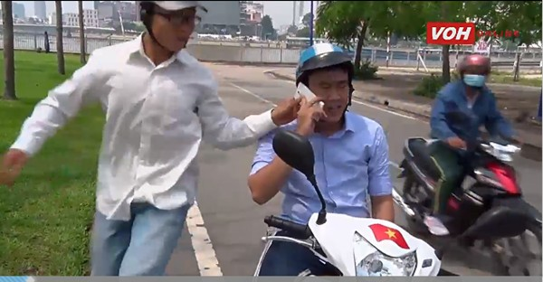
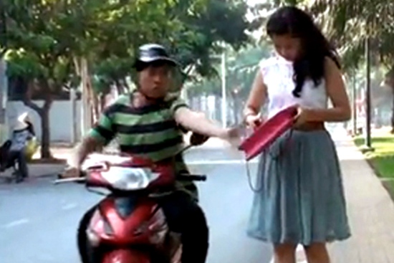
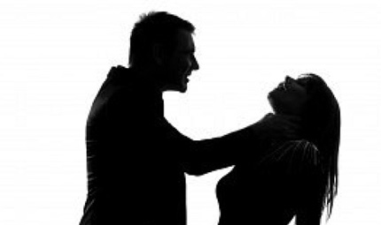
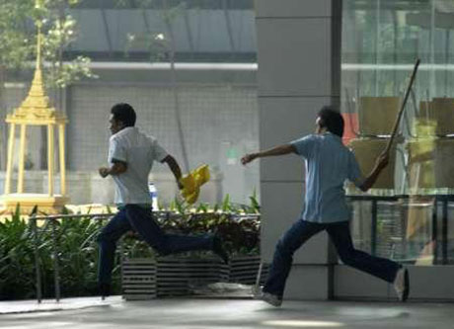
Một số hình ảnh vi phạm pháp luật hình sự
CƯỚP GIẬT
GIẾT NGƯỜI
CỐ Ý GÂY THƯƠNG TÍCH

Slide 11
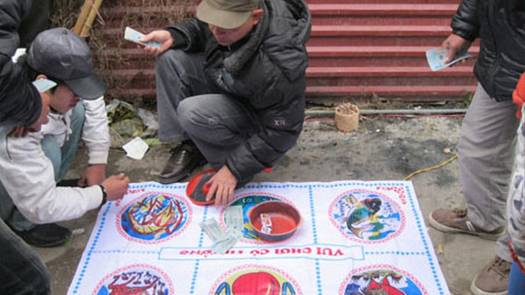
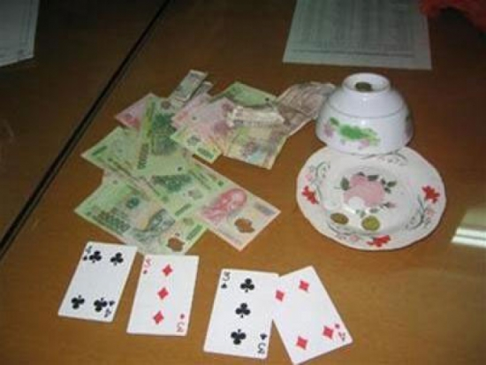
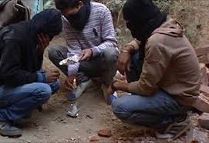
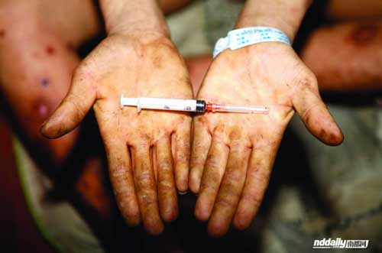
CỜ BẠC
MA TÚY…

Slide 12
CÁC LOẠI VI PHẠM PHÁP LUẬT
Vi phạm pháp luật hình sự
Vi phạm pháp luật hành chính
Vi phạm pháp luật dân sự
Vi phạm kỉ luật
Là hành vi vi phạm pháp luật xâm phạm các quy tắc quản lí nhà nước mà không phải là tội phạm.
Là hành vi vi phạm pháp luật nguy hiểm cho xã hội, được quy định trong Bộ luật Hình sự. (Tội phạm)

Slide 13
Đánh dấu X vào ô tương ứng hành vi vi phạm pháp luật hành chính
HÀNH VI | LOẠI VI PHẠM HÀNH CHÍNH
1. Đua xe gây tai nạn
2. Không đội mũ bảo hiểm
3. Đổ rác sai quy định
4. Lấn chiếm vỉa hè
X
X
X

Slide 14
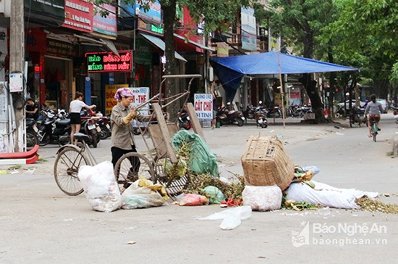
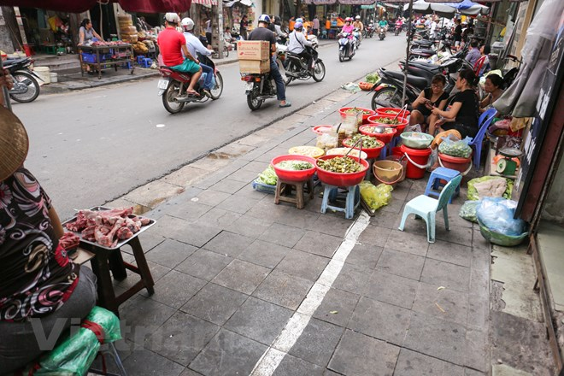

Một số hình ảnh vi phạm pháp luật hành chính
ĐỔ RÁC SAI QUY ĐỊNH
LẤN CHIẾM VỈA HÈ, LỀ ĐƯỜNG

Slide 15
CÁC LOẠI VI PHẠM PHÁP LUẬT
Vi phạm pháp luật hình sự
Vi phạm pháp luật hành chính
Vi phạm pháp luật dân sự
Vi phạm kỉ luật
Là hành vi vi phạm pháp luật xâm phạm các quy tắc quản lí nhà nước mà không phải là tội phạm.
Là hành vi vi phạm pháp luật, xâm hại tới các quan hệ tài sản và quan hệ pháp luật dân sự khác được pháp luật bảo vệ.
Là hành vi vi phạm pháp luật nguy hiểm cho xã hội, được quy định trong Bộ luật Hình sự.

Slide 16
Đánh dấu X vào ô tương ứng hành vi vi phạm pháp luật dân sự
HÀNH VI | LOẠI VI PHẠM DÂN SỰ
1. Tranh chấp đất đai
2. Đi xe máy không đội mũ bảo hiểm
3. Quyền thừa kế
4. Trộm cắp tài sản
X
X
X

Slide 17
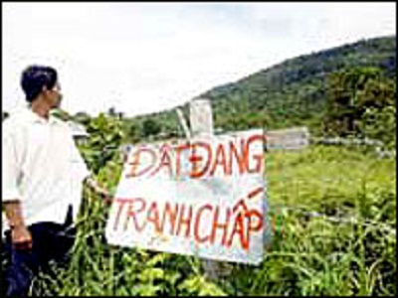
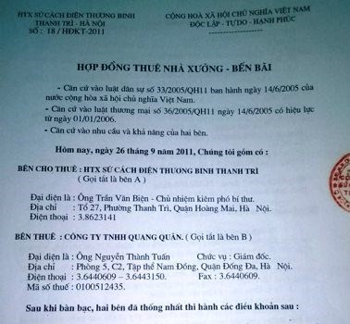
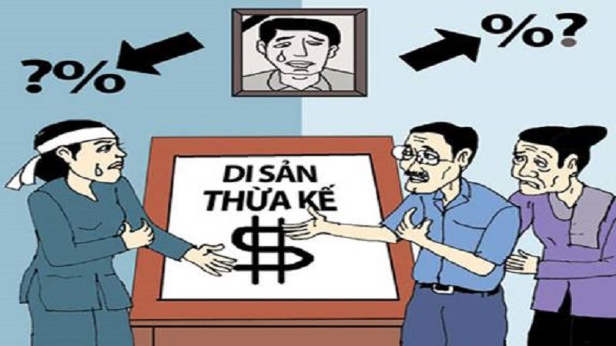
Một số hình ảnh vi phạm pháp luật dân sự
TRANH CHẤP ĐẤT
TRANH CHẤP QUYỀN THỪA KẾ
THUÊ NHÀ KHÔNG TRẢ TIỀN

Slide 18
CÁC LOẠI VI PHẠM PHÁP LUẬT
Vi phạm pháp luật hình sự
Vi phạm pháp luật hành chính
Vi phạm pháp luật dân sự
Vi phạm kỉ luật
Là hành vi vi phạm pháp luật xâm phạm các quy tắc quản lí nhà nước mà không phải là tội phạm.
Là hành vi vi phạm pháp luật, xâm hại tới các quan hệ tài sản và quan hệ pháp luật dân sự khác được pháp luật bảo vệ.
Là hành vi vi phạm pháp luật nguy hiểm cho xã hội, được quy định trong Bộ luật Hình sự.
VP kỉ luật là những hành vi trái với những quy định, quy tắc, quy chế, xác định trật tự, kỉ luật trong nội bộ cơ quan, xí nghiệp, trường học.

Slide 19
Đánh dấu X vào ô tương ứng hành vi vi phạm kỉ luật
HÀNH VI | LOẠI VI PHẠM KỈ LUẬT
1. Giở tài liệu trong giờ kiểm tra
2. Bắt cóc tống tiền
3. Đi học trễ
4. Vào làm trong cơ quan hút thuốc
X
X
X

Slide 20
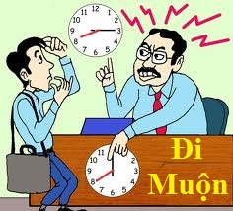
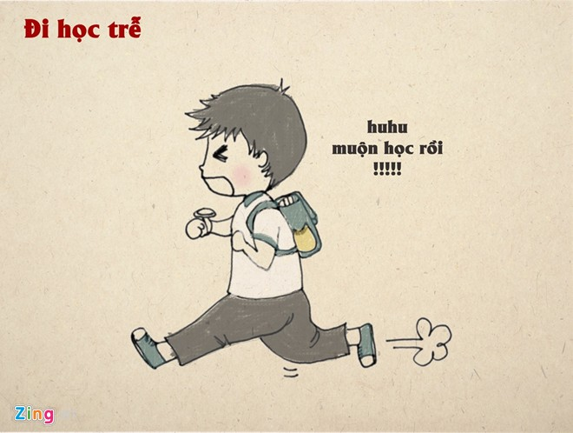
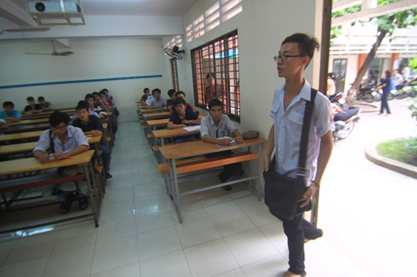
Một số hình ảnh vi phạm kỉ luật

Slide 21
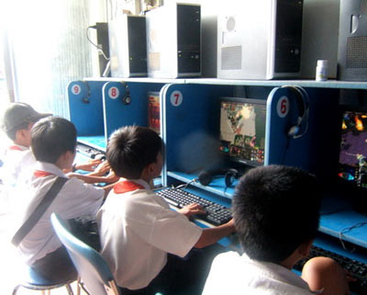
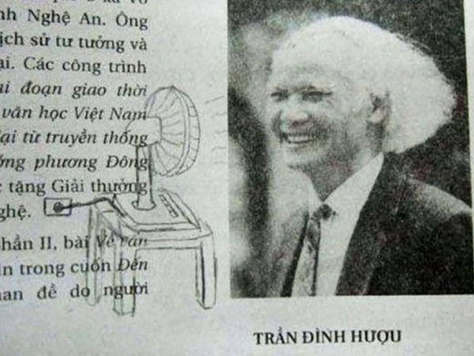
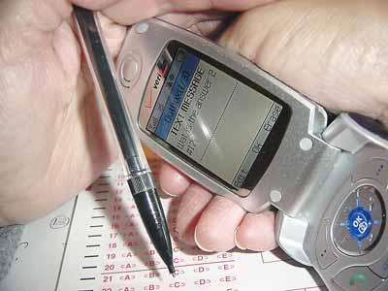


Slide 22
Tiết 27,28 - Bài 15: VI PHẠM PHÁP LUẬT VÀ TRÁCH NHIỆM PHÁP LÝ CỦA CÔNG DÂN
I. Đặt vấn đề:
I. Nội dung bài học
1. Vi phạm pháp luật
a. Khái niệm
b. Các loại vi phạm pháp luật
Vi phạm pháp luật hình sự
Vi phạm pháp luật hành chính
SGK.T53
Vi phạm pháp luật dân sự
Vi phạm kỉ luật

Slide 23
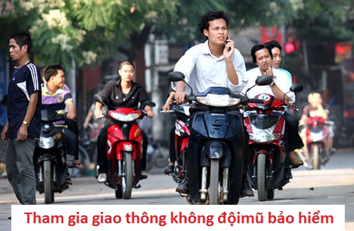
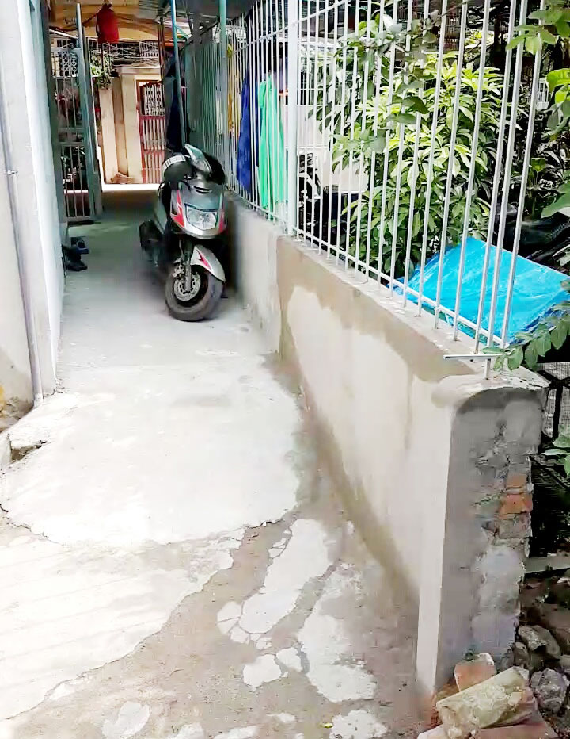
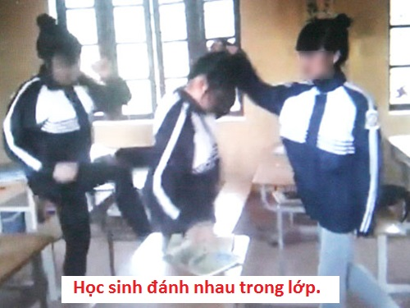
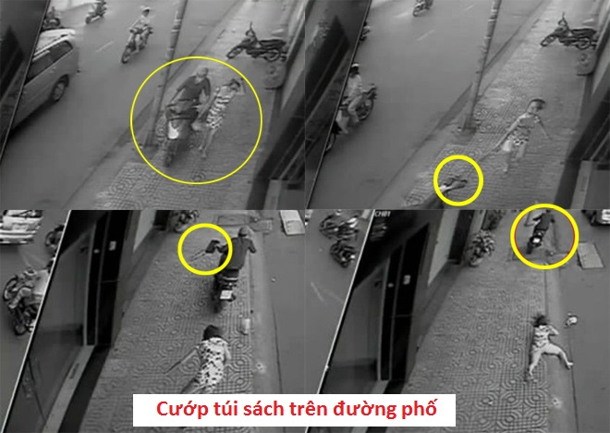
Vi phạm luật dân sự
Vi phạm luật hành chính
Vi phạm luật dân sự
Xây hàng rào- lấn chiếm đất
Hình 2
Hình 1
Vi phạm kỉ luật
Vi phạm luật hình sự
Hình 3
Hình 4

Slide 24
BÀI TẬP 1 SGK T55
Hãy xác định các hành vi sau đây vi phạm PL gì? (Đánh dấu X vào ô tương ứng).
Hành vi | Vi phạm PL hành chính | Vi phạm PL hình sự | Vi phạm PL dân sự | Vi phạm kỉ luật
a. Thực hiện không đúng các quy định trong hợp đồng thuê nhà.
b. Giao hàng không đúng chủng loại, mẫu mã trong hợp đồng mua, bán hàng hoá.
c. Trộm cắp tài sản của công dân.
d. Lấn chiếm vỉa hè, lòng đường.
đ. Giở tài liệu xem trong giờ kiểm tra.
e. Vi phạm nội quy an toàn lao động của xí nghiệp.
g. Đi xe máy 70 phân khối không có giấy phép lái xe.

Slide 25
PHIẾU BÀI TẬP
Hãy xác định các hành vi sau đây vi phạm PL gì? (Đánh dấu X vào ô tương ứng).
Hành vi | Vi phạm PL hành chính | Vi phạm PL hình sự | Vi phạm PL dân sự | Vi phạm kỉ luật
a. Thực hiện không đúng các quy định trong hợp đồng thuê nhà.
b. Giao hàng không đúng chủng loại, mẫu mã trong hợp đồng mua, bán hàng hoá.
c. Trộm cắp tài sản của công dân.
d. Lấn chiếm vỉa hè, lòng đường.
đ. Giở tài liệu xem trong giờ kiểm tra.
e. Vi phạm nội quy an toàn lao động của xí nghiệp.
g. Đi xe máy 70 phân khối không có giấy phép lái xe.
X
X
X
X
X
X
X

Slide 26
Tiết 27,28 - Bài 15: VI PHẠM PHÁP LUẬT VÀ TRÁCH NHIỆM PHÁP LÝ CỦA CÔNG DÂN
I. Đặt vấn đề:
II. Nội dung bài học
Thế nào là trách nhiệm pháp lí của công dân? Có những loại trách nhiệm pháp lí nào?
1. Vi phạm pháp luật
a. Khái niệm
b. Các loại vi phạm pháp luật
2. Trách nhiệm pháp lí
a. Khái niệm
- Trách nhiệm pháp lí là nghĩa vụ đặc biệt mà các cá nhân, tổ chức, cơ quan vi phạm pháp luật phải chấp hành những biện pháp bắt buộc do nhà nước quy định.
- Bốn loại trách nhiệm pháp lí: hình sự, hành chính, dân sự, kỉ luật.

Slide 27
Tiết 27,28- Bài 15: VI PHẠM PHÁP LUẬT VÀ TRÁCH NHIỆM PHÁP LÝ CỦA CÔNG DÂN
I. Đặt vấn đề:
II. Nội dung bài học
Công dân phải có trách nhiệm gì
trước Pháp luật?
1. Vi phạm pháp luật
2. Trách nhiệm pháp lí
3. Mọi công dân phải chấp hành nghiêm chỉnh Hiến pháp, pháp luật và tích cực đấu tranh với các hành vi, các việc làm vi phạm Hiến pháp và pháp luật.

Slide 28
Tiết 27,28- Bài 15: VI PHẠM PHÁP LUẬT VÀ TRÁCH NHIỆM PHÁP LÝ CỦA CÔNG DÂN
I. Đặt vấn đề:
II. Nội dung bài học
1. Vi phạm pháp luật
a. Khái niệm
b. Các loại vi phạm pháp luật
2. Trách nhiệm pháp lí
a. Khái niệm
b. Các loại trách nhiệm pháp lí
c. Ý nghĩa của quy định áp dụng trách nhiệm pháp lí.
III. Bài tập

Slide 29
Tiết 27,28- Bài 15: VI PHẠM PHÁP LUẬT VÀ TRÁCH NHIỆM PHÁP LÝ CỦA CÔNG DÂN
I. Đặt vấn đề:
II. Nội dung bài học
1. Vi phạm pháp luật
a. Khái niệm
b. Các loại vi phạm pháp luật
2. Trách nhiệm pháp lí
a. Khái niệm
b. Các loại trách nhiệm pháp lí
c. Ý nghĩa của quy định áp dụng trách nhiệm pháp lí.
III. Bài tập

Slide 30
Bài tập 4
- Hành vi của Tú hoàn toàn sai theo quy định của PL. Tú đã VPPL hành chính (VP TTATGT: Đi xe máy khi chưa đủ tuổi quy định); VPPL dân sự (quyền được bảo hộ tính mạng của CD: gây tại nạn nặng cho người khác).
- Tú phải chịu trách nhiệm hành chính theo quy định của PLvà xin lỗi, chăm sóc, bồi thường tiền cho ông Ba đề ông chữa trị vết thương.

Slide 31

1
Ai nhanh hơn
3
6
2
4
5

Slide 32
Thể lệ cuộc thi
Cô có 6 câu hỏi, mỗi câu hỏi các em có 10 giây suy
nghĩ và trả lời. Mỗi câu trả lờì đúng được 10 điểm.
Bạn nào không trả lời được sẽ mất lượt và quyền trả
lời thuộc về bạn khác.

Slide 33
HÕt giê
1
2
3
4
5
6
7
8
9
10
2
10
0
1
3
4
5
6
8
9
7
Câu hỏi 1
Hành vi đưa ảnh cá nhân của người khác lên mạng để quảng cáo mà chưa có sự cho phép của người đó vi phạm pháp luật nào sau đây?
A. Vi phạm pháp luật hình sự
B. Vi phạm pháp luật hành chính
C. Vi phạm pháp luật dân sự
D. Vi phạm kỉ luật
d
C.

Slide 34
HÕt giê
1
2
3
4
5
6
7
8
9
10
Câu hỏi 2:
Ông Ân là công an phường X đã nhận tiền và quà
tặng có giá trị lớn của anh Ba để anh Ba mang về một số hàng hóa buôn lậu trái phép của anh đã bị công an phường X tịch thu.
Việc làm của ông Ân thuộc loại vi phạm pháp luật nào sau đây:
A. Vi phạm pháp luật hành chính
B. Vi phạm pháp luật hình sự
C. Vi phạm pháp luật dân sự
D. Vi phạm kỉ luật
2
10
0
1
3
4
5
6
8
9
7
B.
j

Slide 35
HÕt giê
1
2
3
4
5
6
7
8
9
Câu hỏi 3
Hành vi dùng xe công đi lễ chùa của cán bộ công chứcnhà nước thuộc loại vi phạm nào sau đây:
A. Vi phạm pháp luật Hành chính
B. Vi phạm pháp luật Hình sự
C. Vi phạm pháp luật dân sự
D. Vi phạm kỉ luật
10
2
10
0
1
3
4
5
6
8
9
7
t
D.

Slide 36
Câu hỏi 4
Hành vi đá bóng, đá cầu hoặc các hoạt động thể thao
khác trên đường giao thông có vi phạm pháp luật không?
A. Có B. Không
HÕt giê
1
2
3
4
5
6
7
8
9
10
2
10
0
1
3
4
5
6
8
9
7
A.
e

Slide 37
HÕt giê
1
2
3
4
5
6
7
8
9
10
Câu hỏi 5
Hành vi đạo nhạc của một số ca sĩ hiện nay thuộc loại
Vi phạm pháp luật nào?
A. Vi phạm pháp luật hình sự
B. Vi phạm pháp luật hành chính
C. Vi phạm pháp luật dân sự
D. Vi phạm kỉ luật
2
10
0
1
3
4
5
6
8
9
7
C.
e

Slide 38
HÕt giê
1
2
3
4
5
6
7
8
9
10
Câu hỏi 6
Hành vi buôn bán và tàng trữ ma túy là hành vi
vi phạm pháp luật hành chính đúng hay sai ?
A. Đúng B. Sai
2
10
0
1
3
4
5
6
8
9
7
B.
d

Slide 39

Hướng dẫn học tập
- Về học thuộc bài, làm bài tập còn lại trong SGK. VBT
( Bài 5 trong SGK Không phải làm)
- Sưu tầm những tấm gương lao động điển hình luôn chấp hành tốt pháp luật
- Chuẩn bị trước bài: Nghĩa vụ bảo vệ tổ quốc

